Slide 1

ỦY BAN NHÂN DÂN QUẬN LONG BIÊN
TRƯỜNG TIỂU HỌC ÁI MỘ B
PHÂN MÔN: LỊCH SỬ
BÀI 4: KHỞI NGHĨA HAI BÀ TRƯNG (NĂM 40)

Slide 2
KHỞI ĐỘNG

Slide 3
Nêu tình hình nước ta khi bị phong kiến phương
Bắc đô hộ?
2. Nêu cuộc khởi nghĩa tiêu biểu?

Slide 4


Lịch sử
Bài 4: Khởi nghĩa Hai Bà Trưng (Năm 40)

Slide 5
YÊU CẦU CẦN ĐẠT
1. Biết nguyên nhân Hai Bà Trưng phất cờ khởi nghĩa.
2. Tường thuật được trên lược đồ biểu diễn cuộc khởi nghĩa.
3. Nêu được ý nghĩa của cuộc khởi nghĩa :
“ Đây là cuộc khởi nghĩa thắng lợi đầu tiên sau hơn 200 năm nước ta bị các triều đại phong kiến phương Bắc đô hộ”

Slide 6

KHÁM PHÁ

Slide 7
Hoạt động 1
Nguyên nhân dẫn tới cuộc khởi nghĩa.

Slide 8
1. Nguyên nhân của cuộc khởi nghĩa Hai Bà Trưng.
Đọc thông tin trong SGK từ “Đầu thế kỉ I đến nợ nước, trả thù nhà”.

Slide 9
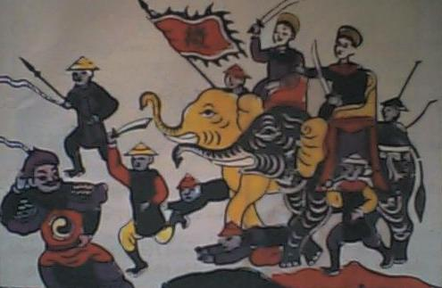
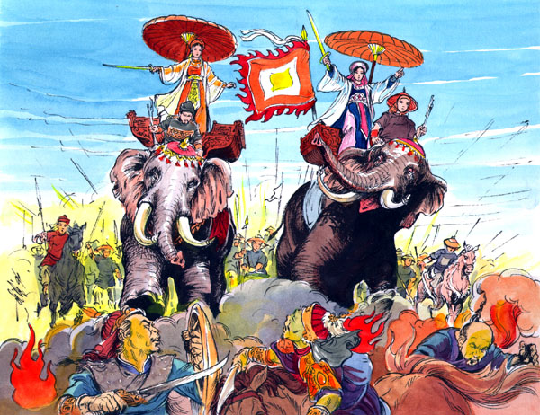

Slide 10
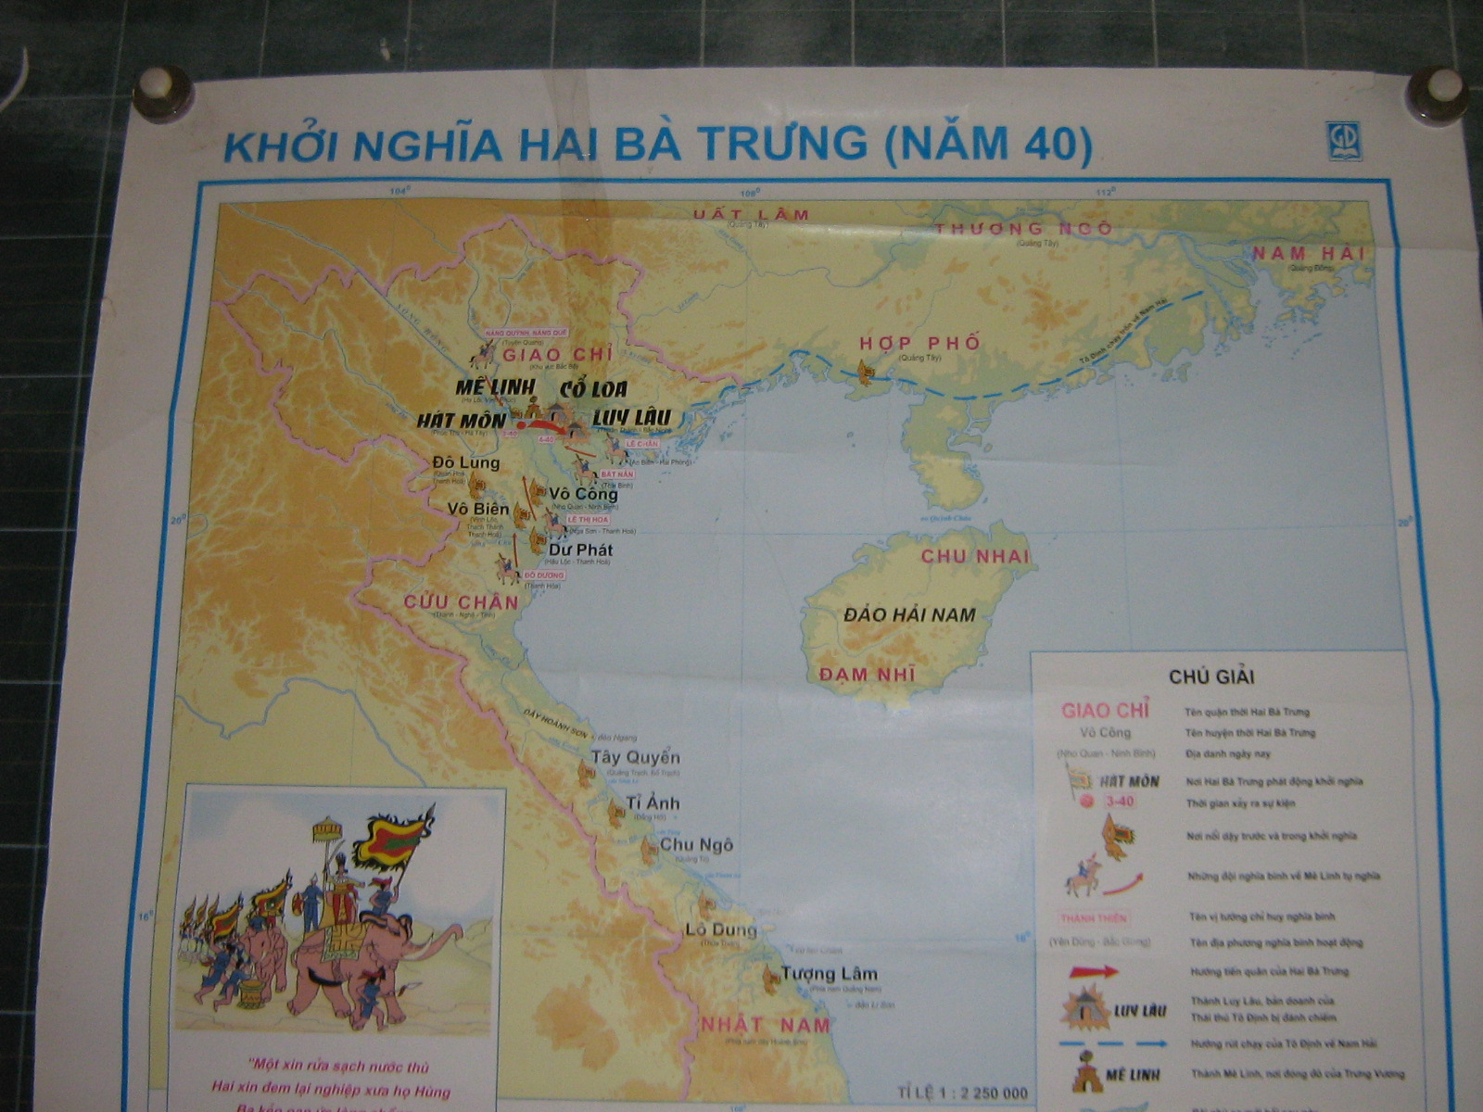
+ Quận Giao Chỉ: Thời nhà Hán đô hộ nước ta, vùng đất Bắc Bộ và Bắc Trung Bộ chúng đặt là quận Giao Chỉ.
+ Thái thú: Là một chức quan cai trị một quận thời nhà Hán đô hộ nước ta.
QUẬN GIAO CHỈ THỜI NHÀ HÁN CAI TRỊ

Slide 11
HĐ1: Nguyên nhân dẫn đến cuộc khởi nghĩa
* Hai Bà Trưng là ai ?
- Hai Bà Trưng là hai chị em. Trưng Trắc là chị, Trưng Nhị là em. Hai bà sinh ra tại huyện Mê Linh nay thuộc ngoại thành Hà Nội. Hai bà là con của Lạc tướng huyện Mê Linh, thuộc dòng dõi Hùng Vương, mẹ là Trần Thị Đoan. Chồng của Trưng Trắc là Thi Sách, cũng là con của tướng.
* Tô Định là người như thế nào?
- Tô Định: là Thái thú quận Giao Chỉ, nổi tiếng tham lam, tàn bạo, trói buộc dân chúng bằng pháp luật cuả người Hán.

Slide 12
HĐ1: Nguyên nhân dẫn đến cuộc khởi nghĩa
Nêu nguyên nhân của cuộc khởi nghĩa Hai Bà Trưng ?
- Do căm thù quân xâm lược.
- Do Thi Sách bị Tô Định giết hại. Hai Bà Trưng phất cờ khởi nghĩa nhằm trả nợ nước và trả thù nhà.
Hai Bà Trưng có lòng yêu nước, căm thù giặc sâu sắc.

Slide 13
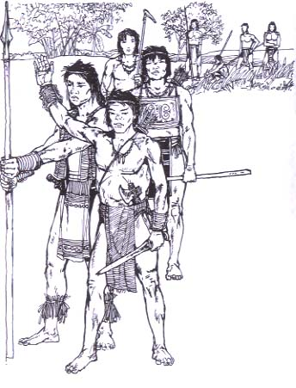
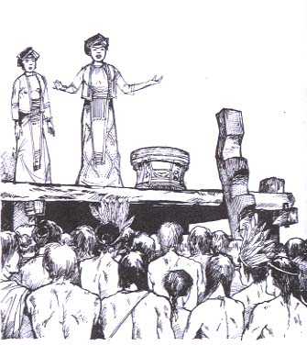
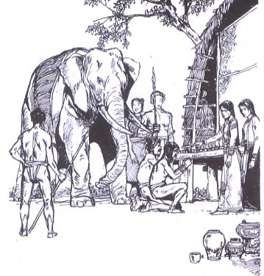
HAI BÀ TRƯNG CHUẨN BỊ KHỞI NGHĨA

Slide 14
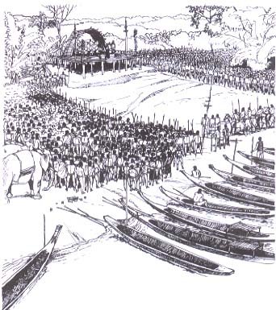
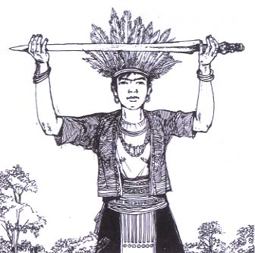
HAI BÀ TRƯNG LÀM LỄ TẾ TRỜI ĐẤT
TRƯỚC KHI RA QUÂN GIẾT GIẶC

Slide 15
“ Một xin rửa sạch nước thù
Hai xin đem lại nghiệp xưa họ Hùng
Ba kẻo oan ức lòng chồng
Bốn xin vẻn vẹn sở công lênh này”
(Thiên Nam ngữ lục)

Slide 16
YÊU CẦU CẦN ĐẠT
1. Biết nguyên nhân Hai Bà Trưng phất cờ khởi nghĩa.
2. Tường thuật được trên lược đồ biểu diễn cuộc khởi nghĩa.
3. Nêu được ý nghĩa của cuộc khởi nghĩa:
“ Đây là cuộc khởi nghĩa thắng lợi đầu tiên sau hơn 200 năm nước ta bị các triều đại phong kiến phương Bắc đô hộ.”

Slide 17
Hoạt động 2
Diễn biến cuộc khởi nghĩa.

Slide 18
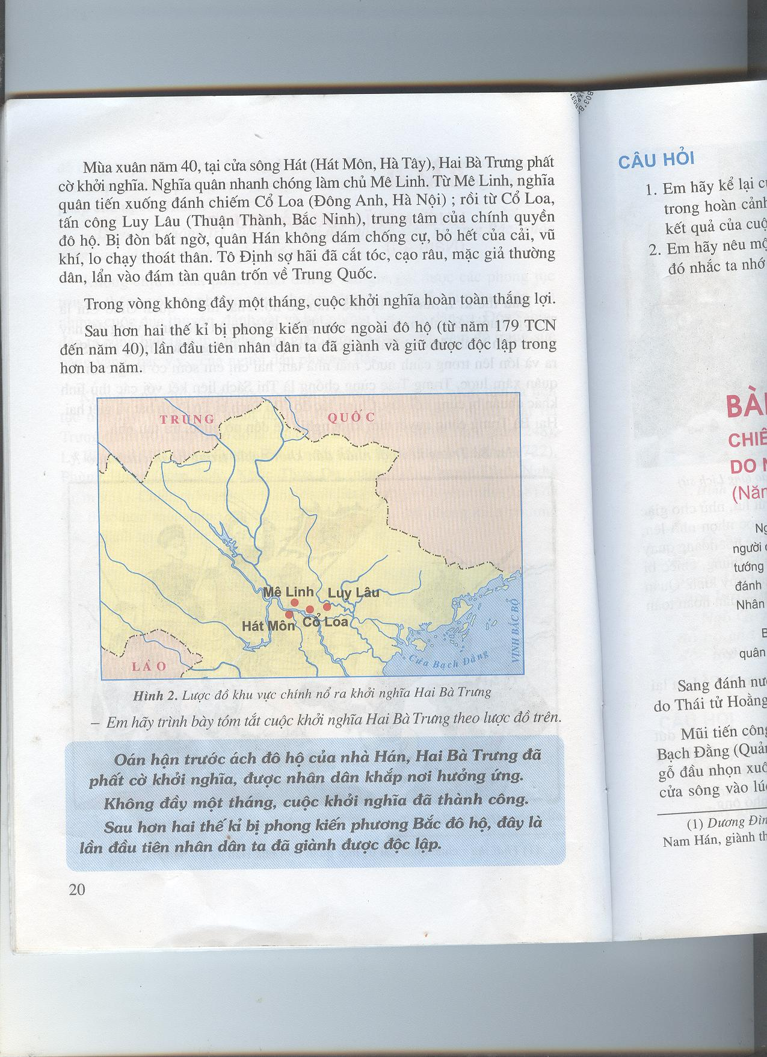
? Hai Bà Trưng phất cờ khởi nghĩa vào thời gian nào, ở đâu?
- Mùa xuân năm 40, trên cửa sông Hát Môn, Hai Bà Trưng phất cờ khởi nghĩa.
? Trung tâm chính quyền đô hộ đóng ở đâu, do ai lãnh đạo?
Nghĩa quân làm chủ Mê Linh, tiến đánh Cổ Loa, tấn công Luy Lâu.
Miền Sơn Tây cũ (nay là Vĩnh Phúc
Thuận Thành,
Bắc Ninh
? Cuộc khởi nghĩa diễn ra như thế nào?
- Quân Hán bỏ hết của cải, vũ khí lo chạy thoát thân. Tô Định phải cải trang thành dân thường lẩn vào đám tàn quân trốn về nước.
Hát Môn- Hà Tây (nay là Hà Nội)
Đông Anh – Hà Nội

Slide 19
Dựa vào lược đồ và nội dung SGK trình bày diễn biến của cuộc khởi nghĩa Hai Bà Trưng
Lược đồ khu vực chính nổ ra khởi nghĩa Hai Bà Trưng

Slide 20

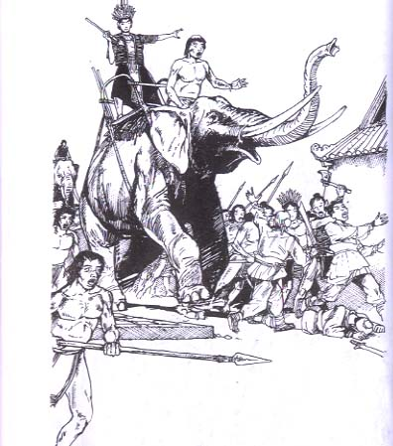
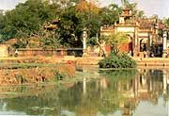
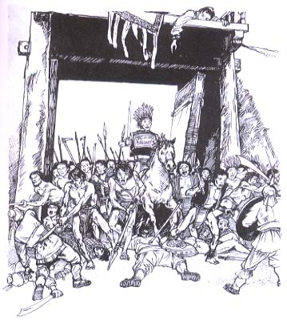
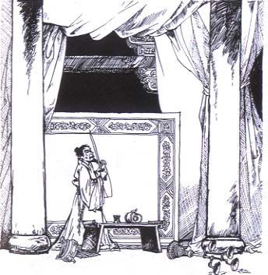
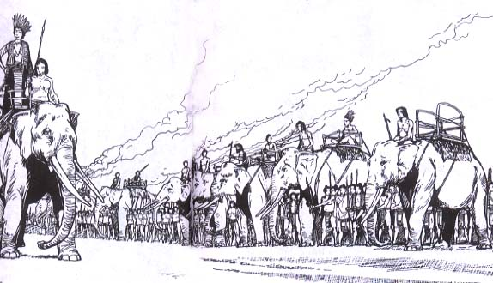
Khởi nghĩa (Hát Môn)
Tiến vào Mê Linh
Khởi nghĩa (Hát Môn)
Tiến vào Mê Linh
Cổ Loa
Đánh thành Luy Lâu
Cổ Loa
Đánh thành Luy Lâu
Lược đồ khởi nghĩa Hai Bà Trưng
Tô Định cắt râu cải trang
Hai Bà chiến thắng
Tô Định cắt râu cải trang
Hai Bà chiến thắng

Slide 21
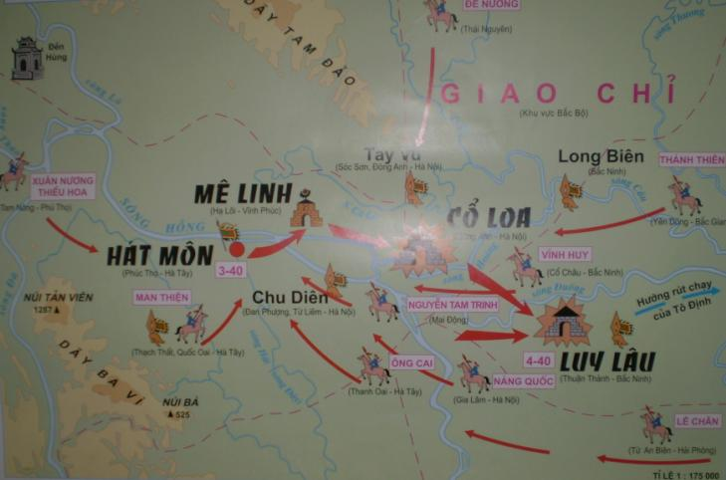
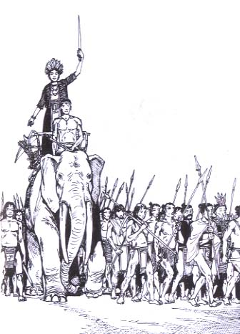
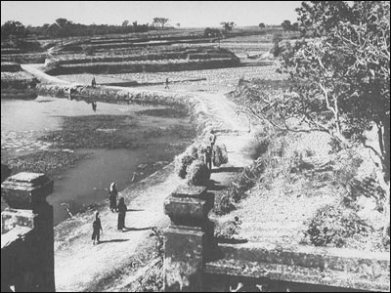
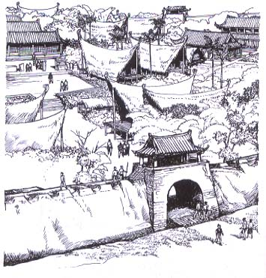
Tiến vào Mê Linh
Tại cửa sông Hát (Hát Môn)
Tiến vào Mê Linh
Cổ Loa
Đánh thành Luy Lâu
Cổ Loa
Đánh thành Luy Lâu
Tô Định cắt tóc cải trang
Hai Bà chiến thắng
Hai Bà chiến thắng
Trưng Trắc lên ngôi đóng đô ở Mê Linh
Trưng Trắc lên ngôi đóng đô ở Mê Linh

Slide 22
YÊU CẦU CẦN ĐẠT
1. Biết nguyên nhân Hai Bà Trưng phất cờ khởi nghĩa.
2. Tường thuật được trên lược đồ biểu diễn cuộc khởi nghĩa.
3. Nêu được ý nghĩa của cuộc khởi nghĩa:
“ Đây là cuộc khởi nghĩa thắng lợi đầu tiên sau hơn 200 năm nước ta bị các triều đại phong kiến phương Bắc đô hộ”

Slide 23
Hoạt động 3
Kết quả, ý nghĩa cuộc khởi nghĩa.

Slide 24
HĐ3: Kết quả, ý nghĩa của cuộc khởi nghĩa
* Hãy nêu kết quả của cuộc khởi nghĩa Hai Bà Trưng?
- Trong vòng không đầy một tháng, cuộc khởi nghĩa đã hoàn toàn thắng lợi.
* Khởi nghĩa Hai Bà Trưng thắng lợi có ý nghĩa như thế nào?
- Sau hơn hai thế kỉ bị phong kiến phương Bắc đô hộ, lần đầu tiên nhân dân ta đã giành được độc lập.
* Sự thắng lợi của khởi nghĩa Hai Bà Trưng nói lên điều gì về tinh thần yêu nước của nhân dân ta ?
- Nhân dân ta rất yêu nước và có truyền thống bất khuất chống giặc ngoại xâm.

Slide 25
* Để tỏ lòng biết ơn và tự hào về tấm gương của Hai Bà Trưng, nhân dân ta đã làm gì?

Slide 26
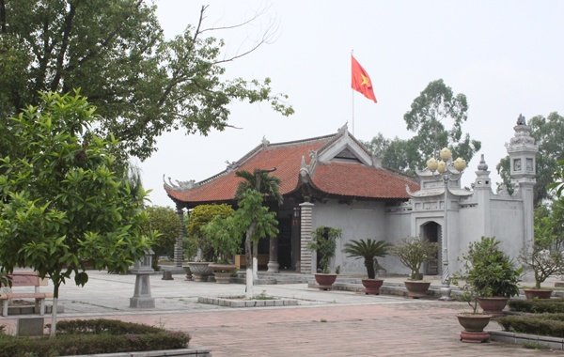
Đền thờ Hai Bà Trưng ở Vĩnh Phúc

Slide 27
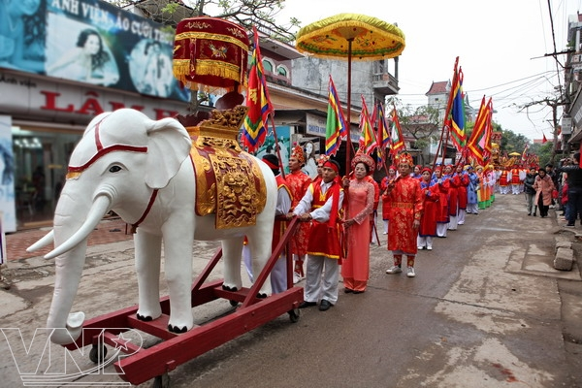
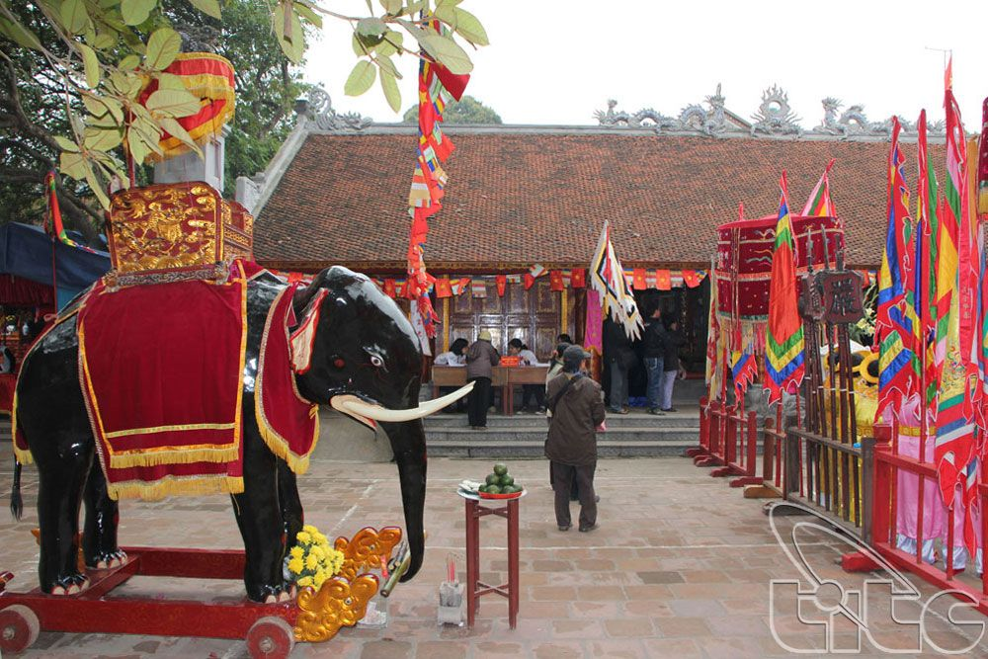
Đền thờ Hai Bà Trưng ở Mê Linh – Hà Nội

Slide 28
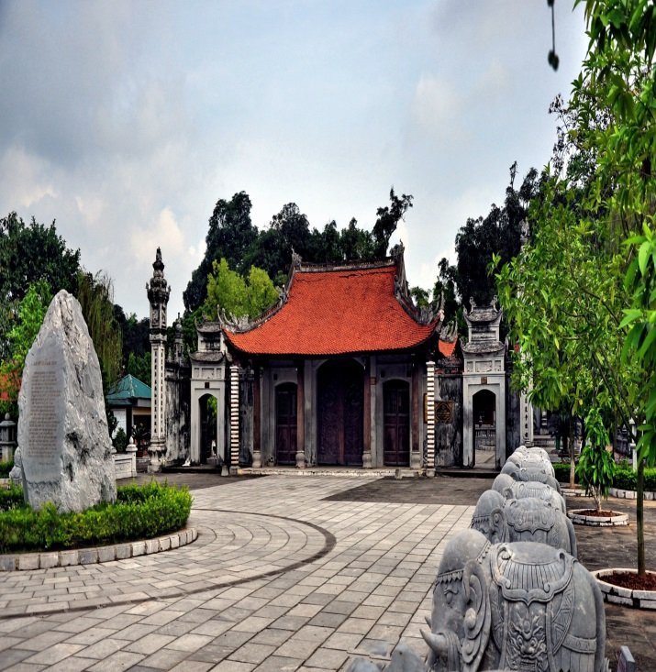
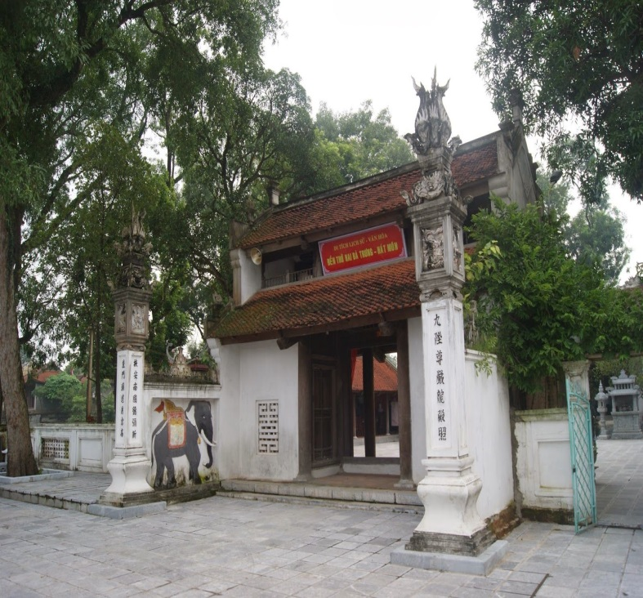
Đền thờ Hai Bà Trưng - Hát Môn (Phúc Thọ)

Slide 29
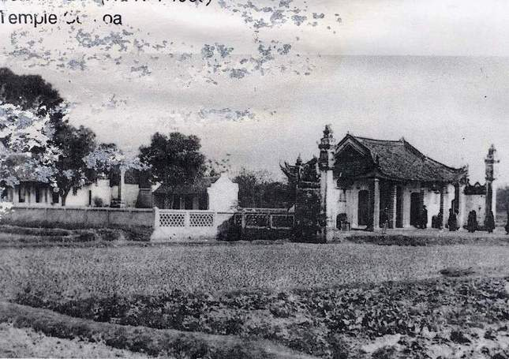
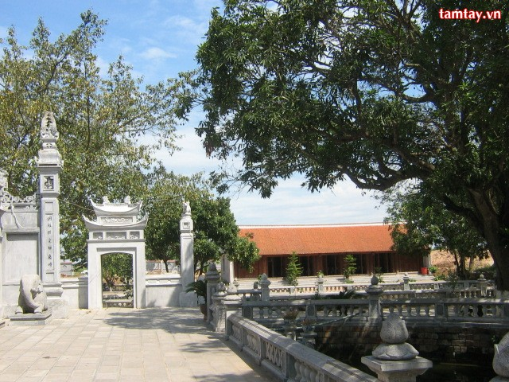
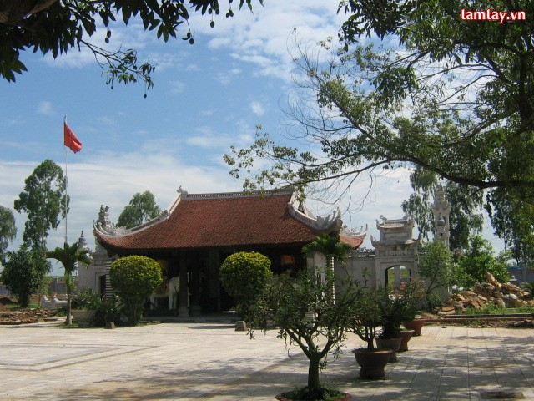

Đền thờ Hai Bà Trưng (Hát Môn) trước đây
Đền thờ Hai Bà Trưng (Hát Môn) ngày nay
Đền thờ Hai Bà Trưng (tỉnh khác)

Slide 30
HAI BÀ TRƯNG CƯỠI VOI RA TRẬN
(Tranh dân gian Đông Hồ)

Slide 31
* Em hãy nêu một số tên trường học,
tên phố, tên đường hoặc một địa danh
nào đó nhắc đến cuộc khởi nghĩa
Hai Bà Trưng?

Slide 32
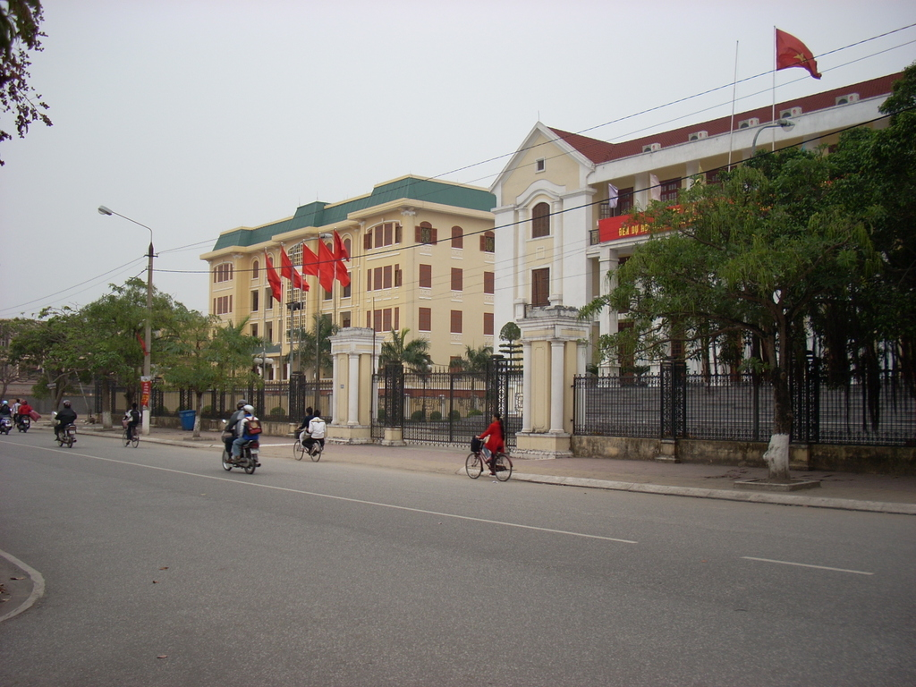
UBND QUẬN HAI BÀ TRƯNG (HÀ NỘI)

Slide 33
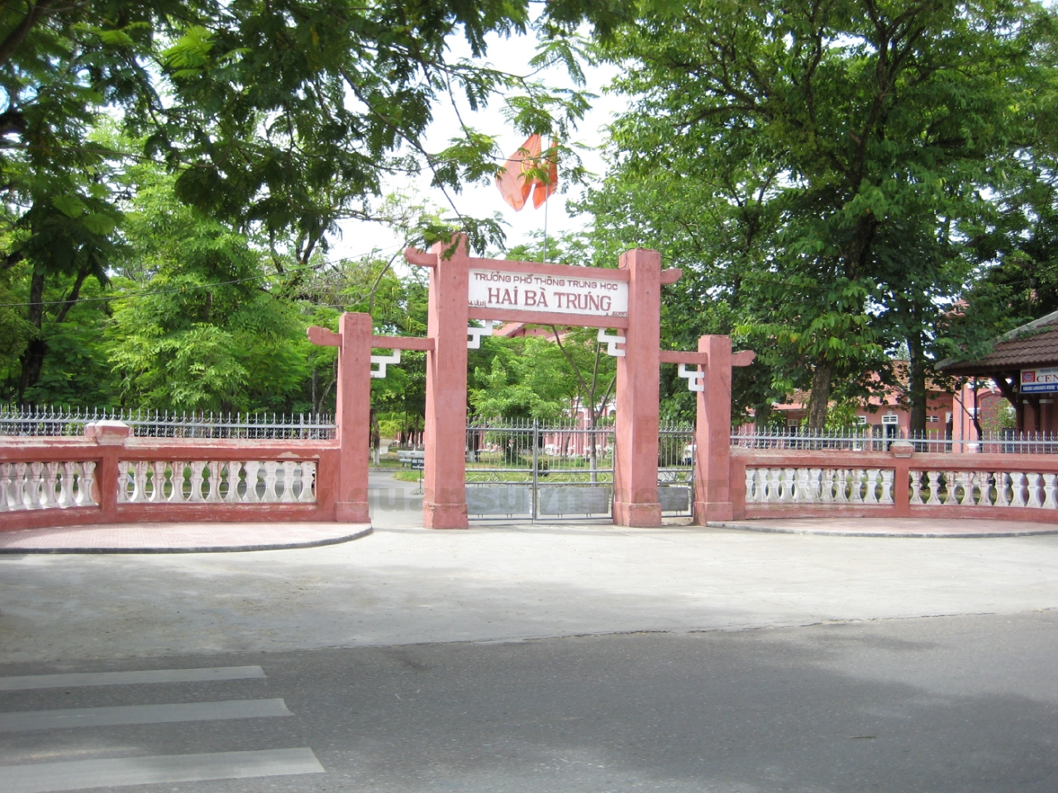
Trường THPT Hai Bà Trưng ở thành phố Huế

Slide 34
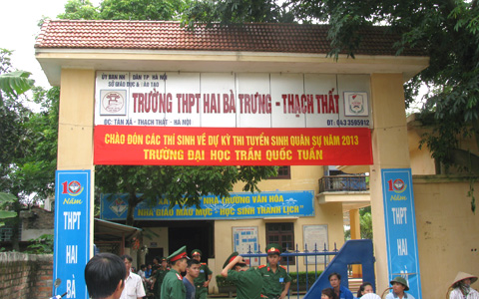

Slide 35
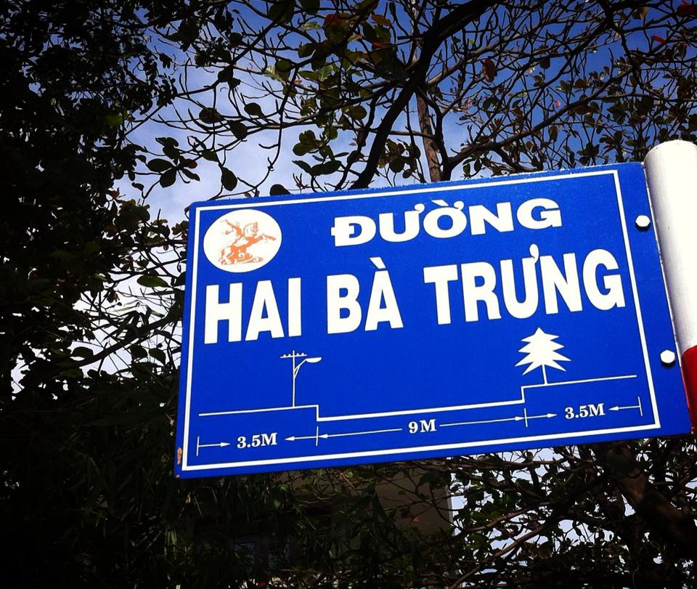

Slide 36
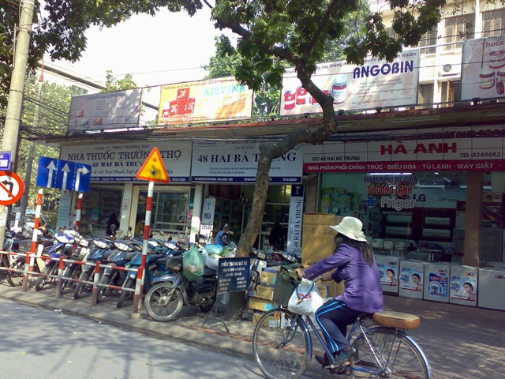
Phố Hai Bà Trưng ở Hà Nội

Slide 37
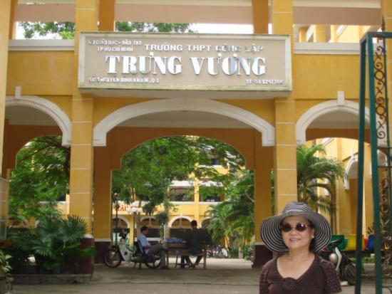
TRƯỜNG THPT TRƯNG VƯƠNG Ở TP HCM

Slide 38
Ghi nhớ
- Oán hận trước ách đô hộ của nhà Hán, Hai Bà Trưng đã phất cờ khởi nghĩa, được nhân dân khắp nơi hưởng ứng.
- Không đầy một tháng, cuộc khởi nghĩa đã thành công.
- Sau hơn hai thế kỉ bị phong kiến phương Bắc đô hộ, đây là lần đầu tiên nhân dân ta đã giành được độc lập.

Slide 39
YÊU CẦU CẦN ĐẠT
1. Biết nguyên nhân Hai Bà Trưng phất cờ khởi nghĩa.
2. Tường thuật được trên lược đồ biểu diễn cuộc khởi nghĩa.
3. Nêu được ý nghĩa của cuộc khởi nghĩa:
“ Đây là cuộc khởi nghĩa thắng lợi đầu tiên sau hơn 200 năm nước ta bị các triều đại phong kiến phương Bắc đô hộ”

Slide 40

VẬN DỤNG

Slide 41
Do căm thù quân xâm lược.
Nguyên nhân
Do Thi Sách bị Tô Định giết hại. Hai Bà Trưng phất cờ khởi nghĩa nhằm trả nợ nước và trả thù nhà.
Mùa xuân năm 40, trên cửa sông Hát Môn, Hai Bà Trưng phất cờ khởi nghĩa.
KHỞI NGHĨA HAI BÀ TRƯNG
Diễn biến
Nghĩa quân làm chủ Mê Linh, tiến đánh Cổ Loa, tấn công Luy Lâu.
Quân Hán bỏ hết của cải, vũ khí lo chạy thoát thân. Tô Định phải cải trang thành dân thường lẩn vào đám tàn quân trốn về nước.
Kết quả, ý nghĩa
Sau hơn hai thế kỉ bị phong kiến phương Bắc đô hộ, đây là lần đầu tiên nhân dân ta đã giành được độc lập.

Slide 42
Bài 4: Khởi nghĩa Hai Bà Trưng (Năm 40)
1. Nguyên nhân
- Có lòng căm thù giặc sâu sắc
- Chồng bà Trưng Trắc là Thi Sách bị giết hại
2. Diễn biến
- Thời gian: Mùa xuân năm 40
- Địa điểm: cửa sông Hát (Hát Môn – Hà Nội)
- Kết quả: không đầy một tháng, cuộc kháng chiến hoàn toàn thắng lợi
3. Ý nghĩa
- Sau hơn hai thế kỉ bị phong kiến nước ngoài đô hộ, lần đầu tiên nhân dân ta giành được độc lập.

